Slide 1
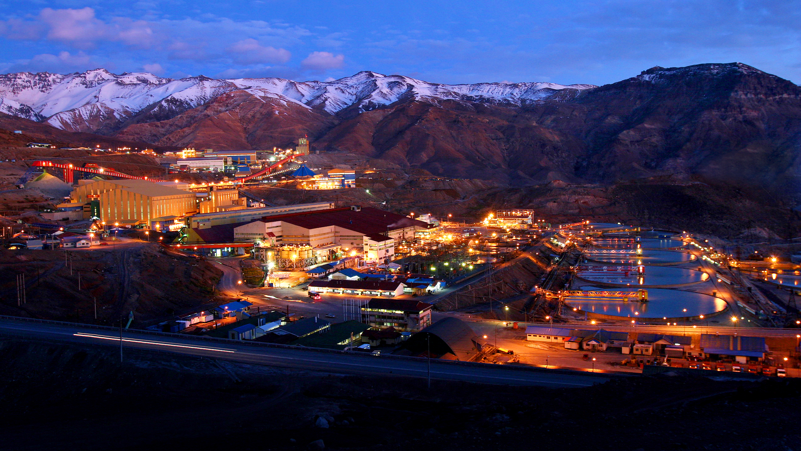

REGULACION DE UN SISTEMA DE NEGOCIACION COLECTIVA MULTINIVEL
OBSERVACIONES DEL CONSEJO MINERO
Carlos Urenda, Gerente General
Comisión de Trabajo y Seguridad Social de la Cámara de Diputados (27-01-2026)

Slide 2


















CONSEJO
MINERO
Asociación gremial que agrupa a las grandes empresas mineras que operan en Chile.
Nuestra misión es promover el desarrollo competitivo y sostenible de la minería chilena, contribuyendo al bienestar del país.

Slide 3
Índice
Características de la minería relevantes para este proyecto de ley
Observaciones a los antecedentes, fundamentos y objetivos
Postura del Consejo Minero respecto de la negociación colectiva supra empresa
Observaciones al sistema de negociación colectiva multinivel del proyecto
Conclusiones

Slide 4
Características de la minería relevantes para este proyecto de ley
Está compuesta por empresas artesanales, pequeñas, medianas y grandes.
Dentro de cada uno de estos segmentos, las empresas presentan enormes diferencias de productividad, remuneraciones, localización, condiciones de trabajo, turnos y otras.
La incidencia de trabajadores de empresas contratistas es enorme en el sector.
Tenemos más de un 80% de tasa de sindicalización.
El sector ha sido exitoso en llegar a acuerdos a nivel de empresa, con el sistema de negociación vigente, sin necesidad de intervención de terceros.

Slide 5
Precisión sobre el rol de la Comisión Sectorial Minera
del Consejo Superior Laboral
La “negociación colectiva sectorial o ramal” es aquella en que se discuten y acuerdan condiciones de trabajo y remuneraciones comunes para trabajadores y empleadores de todo o parte de un sector productivo.
No estaríamos hablando de este tipo de negociación cuando se promueven o sugieren, mediante instrumentos voluntarios –no vinculantes– entre organizaciones de trabajadores y de empleadores a nivel sectorial, buenas prácticas o iniciativas regulatorias en materias como capacitación, seguridad, inclusión o competitividad. Estaríamos aquí en el ámbito del Diálogo Social, institución que hemos valorado y promovido.

Slide 6
Índice
Algunas características de la minería relevantes para este proyecto de ley
Observaciones a los antecedentes, fundamentos y objetivos
Postura del Consejo Minero respecto de la negociación colectiva supra empresa
Observaciones al sistema de negociación colectiva multinivel del proyecto
Conclusiones

Slide 7
2. Observaciones a los antecedentes, fundamentos y objetivos
Se hacen afirmaciones respecto del modelo vigente como que: “Ha obstaculizado el pleno ejercicio de la libertad sindical y la negociación colectiva”; “se lo debe dotar de legitimidad”; “se debe superar el diseño institucional del denominado Plan Laboral”; etc. Estas afirmaciones nos parecen cuestionables, sobre todo considerando la abundante legislación que ha venido fortaleciendo la negociación colectiva durante las últimas décadas.
Se hacen referencias selectivas de fuentes bibliográficas: Por ejemplo, se citan como fundamento de la reforma dos documentos de la OCDE, sin decir que estos mismos también hacen afirmaciones como:
  - “En 2/3 de países OCDE la negociación colectiva tienen lugar predominantemente a nivel de empresas.”
  - “Muchos países OCDE han dado pasos hacia la descentralización [nivel empresa] en las últimas décadas.”

Slide 8
2. Observaciones a los antecedentes, fundamentos y objetivos
De los Fundamentos resulta claro que “el principal motor de esta reforma es la ampliación efectiva de la cobertura de la negociación colectiva”. Creemos que este no debiera ser un objetivo per se. La negociación multinivel debe contribuir a lograr resultados equilibrados entre productividad y beneficios laborales.
Asumir que “el modelo de negociación colectiva multinivel propuesto es plenamente compatible y encuentra su habilitación en el ordenamiento constitucional chileno”, es altamente discutible y debiera analizarse previa y formalmente.
Una iniciativa legal tan sustancial debiera tener un tiempo de tramitación acorde y contar con los estudios técnicos de respaldo que ameriten tomar decisiones difíciles de revertir.

Slide 9
Índice
Algunas características de la minería relevantes para este proyecto de ley
Observaciones a los antecedentes, fundamentos y objetivos
Postura del Consejo Minero respecto de la negociación colectiva supra empresa
Observaciones al sistema de negociación colectiva multinivel del proyecto
Conclusiones

Slide 10
3. Postura del CM respecto de la negociación colectiva supra empresa
Plantearemos y fundamentaremos nuestra postura respecto de la negociación colectiva supra empresa antes de hacer observaciones al proyecto de ley mismo, porque creemos que permite entender más fácilmente porqué no compartimos muchos de los contenidos de este. También esto nos permitirá, debido al tiempo limitado de que disponemos, tener que fundamentar mayormente nuestras observaciones a las distintas propuestas.

Slide 11
3. Postura del CM respecto de la negociación colectiva supra empresa
Genera acuerdos que no se condicen con las particularidades de las empresas, ya que, en el mejor de los casos, una negociación supra empresa buscará un buen resultado “promedio” para el sector. Por definición, este promedio significará que para algunos involucrados los beneficios laborales serán mayores que la productividad y para otros al revés, siendo ambos casos no deseables.
Para empresas de menor tamaño o que pasen por un momento financiero complejo, lo anterior puede hacerlas salir del mercado, pasar a la informalidad o sustituir trabajo por tecnología.

Slide 12
3. Postura del CM respecto de la negociación colectiva supra empresa
En la negociación supra empresa se debilitan las facultades de negociación de los empleadores y trabajadores que resultarán afectados por los resultados del proceso. Estas potestades son traspasadas total o parcialmente a organizaciones empresariales y sindicales que tienen menos conocimiento sobre la empresa y es más probable que tengan objetivos adicionales a la mera negociación.
También se dan espacios para mayor intervención de las autoridades en los procesos de negociación, con los mismos problemas ya señalados, más la variable política.
Debido al amplio flujo de información sensible que circula en estos procesos y existiendo muchas personas involucradas, se genera un gran riesgo en materia de libre competencia.

Slide 13
3. Postura del CM respecto de la negociación colectiva supra empresa
En Chile no existen organizaciones realmente representativas y dotadas de las capacidades técnicas necesarias para negociar colectivamente por sector, ni por parte de los trabajadores ni de los empleadores. Tratar de “construir” tales entidades implicaría además una reforma institucional laboral y sindical profunda, que puede tomar muchos años y generar diversos problemas, que resulta dudoso que la negociación supra empresa justifique.
Nuestra regulación laboral, legal e infra-legal, es densa y detallada. Además, establece condiciones mínimas en prácticamente todas las variables laborales. Esto deja escaso margen para acuerdos que pudiesen justificar las negociaciones por sector o rama.

Slide 14
3. Postura del CM respecto de la negociación colectiva supra empresa
No se ha comprobado una causalidad entre la negociación colectiva por sector y las características de desarrollo y competitividad en los países donde aquella se aplica. De hecho, en varios países, también desarrollados y competitivos, se aplica la negociación colectiva por empresa, como por ejemplo Estados Unidos, Reino Unido y varias naciones asiáticas.
Pero aún asumiendo que en algunos países la negociación ramal pudiera explicar en parte su desarrollo y competitividad del sector, esto no significa que esta deba aplicarse a cualquier nación. Para esto se requieren idiosincrasias, tradiciones y estructural sociales particulares. Avanzar hacia estas implica cambios radicales y de mucho tiempo, con impactos muy difíciles de revertir. Creemos que claramente no se justifica una apuesta de este tipo en un país y en un sector en que la negociación colectiva funciona razonablemente bien.

Slide 15
Índice
Algunas características de la minería relevantes para este proyecto de ley
Observaciones a los antecedentes, fundamentos y objetivos
Postura del Consejo Minero respecto de la negociación colectiva supra empresa
Observaciones al sistema de negociación colectiva multinivel del proyecto
Conclusiones

Slide 16
Respecto de la negociación colectiva al interior de la empresa
El proyecto dice mantener la negociación a nivel de empresa como uno de los pilares del modelo multinivel. Sin embargo, hace obligatorio a los empleadores el negociar colectivamente con la federación más representativa a nombre de dos o más sindicatos de la empresa. No se justifica porqué se pasa de facultativo a forzado para el empleador.
Se elimina, sin justificación, la prohibición de negociar aquellas materias que restrinjan o limiten la facultad del empleador de organizar, dirigir y administrar su empresa. Creemos indispensable que es estas facultades sigan estando en manos solo del empleador.

Slide 17
Respecto de la negociación colectiva al interior de la empresa
Saliéndose de su objeto, el proyecto elimina la posibilidad de que la empresa principal pueda ejecutar directamente o a través de terceros la provisión de la obra o servicio subcontratado, que haya dejado de prestarse en caso de huelga. En la práctica, esto hace extensivos los efectos de las huelgas de todos sus proveedores a las empresas mineras mandantes.

Slide 18
Respecto de los acuerdos marco
Los acuerdos marco han sido instrumentos voluntarios y flexibles que algunas empresas y sus trabajadores propios y de contratistas han utilizado para abordar situaciones de trabajo muy específicas.
El proyecto, en cambio, obliga a las empresas y a las asociaciones gremiales a negociar, a la vez que rigidiza estos instrumentos.

Slide 19
Respecto de los acuerdos marco
Quedan abiertos los casos en que se podrá exigir esta negociación, así como las materias que se podrán pactar, con el riesgo de conflicto con lo dispuesto para otros dos niveles.
Del proyecto no queda clara una situación crucial, cual es si este nivel de negociación otorgará derecho a huelga. Creemos que no debiera. La misma duda queda respecto a la negociación sectorial propiamente tal.

Slide 20
Respecto de la negociación sectorial
Deja abiertas las materias objeto de negociación sectorial, con riesgo de conflicto con lo mandatado para los otros dos niveles. Invade un ámbito supuestamente exclusivo del nivel empresa, al incluir las “condiciones de trabajo, como remuneraciones y otros beneficios.”
Puede resultar compleja la interpretación respecto de qué nivel de negociación será la norma que se aplique en un cierto caso. Se supone que siempre lo será la más beneficiosa para el trabajador, pero muchas veces los conceptos usados no son comparables.

Slide 21
Respecto de la negociación sectorial
La Dirección del Trabajo establecerá la representatividad de las organizaciones sindicales y gremiales, impulsando la constitución de los “consejos sectoriales”, los que estarán obligados a negociar, teniendo sus acuerdos efectos erga omnes.
La Dirección del Trabajo resolverá las controversias sobre clasificaciones y subclasificaciones económicas de cada empresas.
Cuesta pensar que una autoridad ajena a las partes, que nunca tendrá toda la información necesaria, pueda determinar con cierto grado de eficacia, quiénes deben negociar con quienes, en cientos de casos.

Slide 22
Conclusiones
La minería exhibe una realidad muy diversa, habiendo sido exitosa en llegar a acuerdos a nivel de empresa, con el sistema vigente y sin necesidad de intervención de terceros.
Estimamos que el sistema de negociación colectiva más adecuado es el que se realiza a nivel de cada empresa, porque permite resultados más cercanos entre la productividad laboral y la retribución de los trabajadores, lo que da sustentabilidad a los acuerdos.
El cambio propuesto por la iniciativa es radical y podría provocar efectos negativos difíciles de revertir. Sin una suficiente justificación, no resulta conceniente avanzar en esta línea.

Slide 23
Conclusiones
La implementación de una negociación multinivel tendrá además una serie de problemas prácticos de difícil solución en Chile.
Debe realizarse un análisis ad hoc previo sobre de la constitucionalidad de la iniciativa.
Es indispensable asignar a este proyecto un tiempo de tramitación acorde con la relevancia y las consecuencias de este.

Slide 24
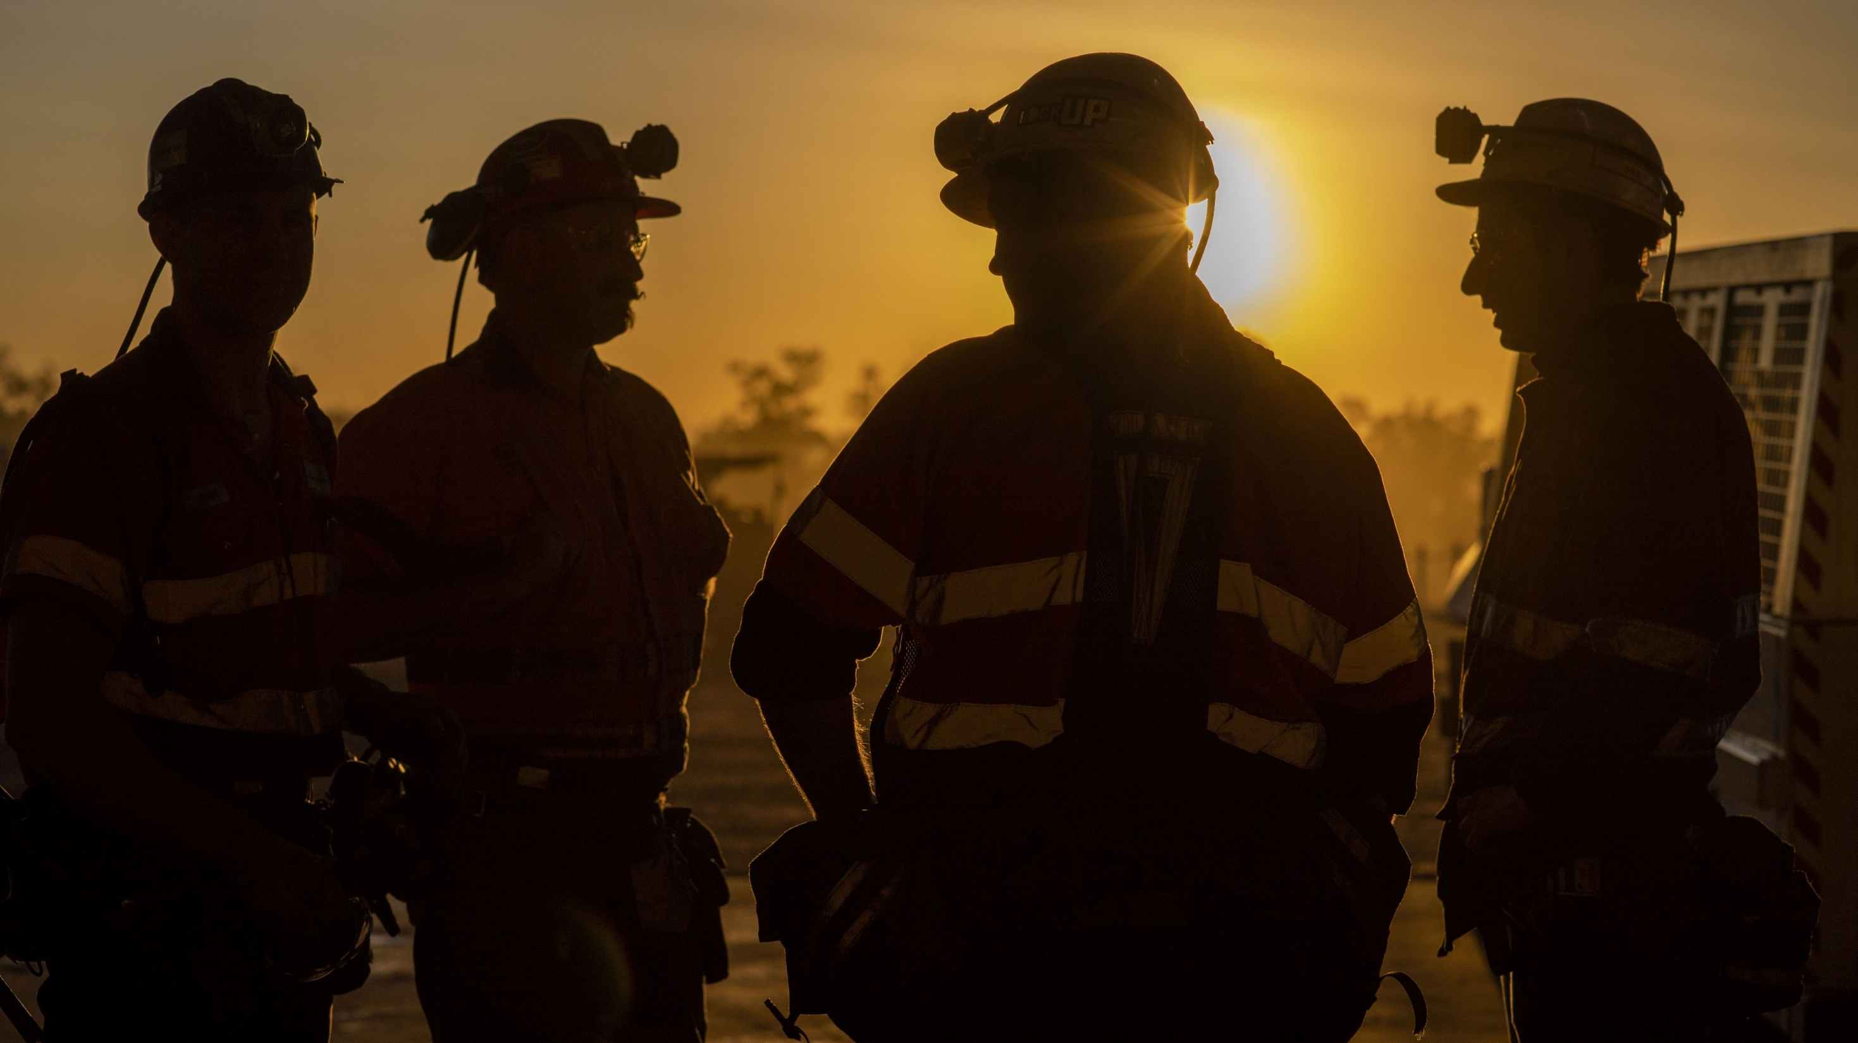
REGULACION DE UN SISTEMA DE NEGOCIACION COLECTIVA MULTINIVEL
OBSERVACIONES DEL CONSEJO MINERO
Carlos Urenda, Gerente General
Comisión de Trabajo y Seguridad Social de la Cámara de Diputados (27-01-2026)

